Slide 1
«Классная работа»
Творческий отчет о работе за 2019-2020 уч.год.
отделение декоративно-прикладного искусства
ДШИ им. М.А.Балакирева
преподаватель Алексеева Е.А.

Slide 2
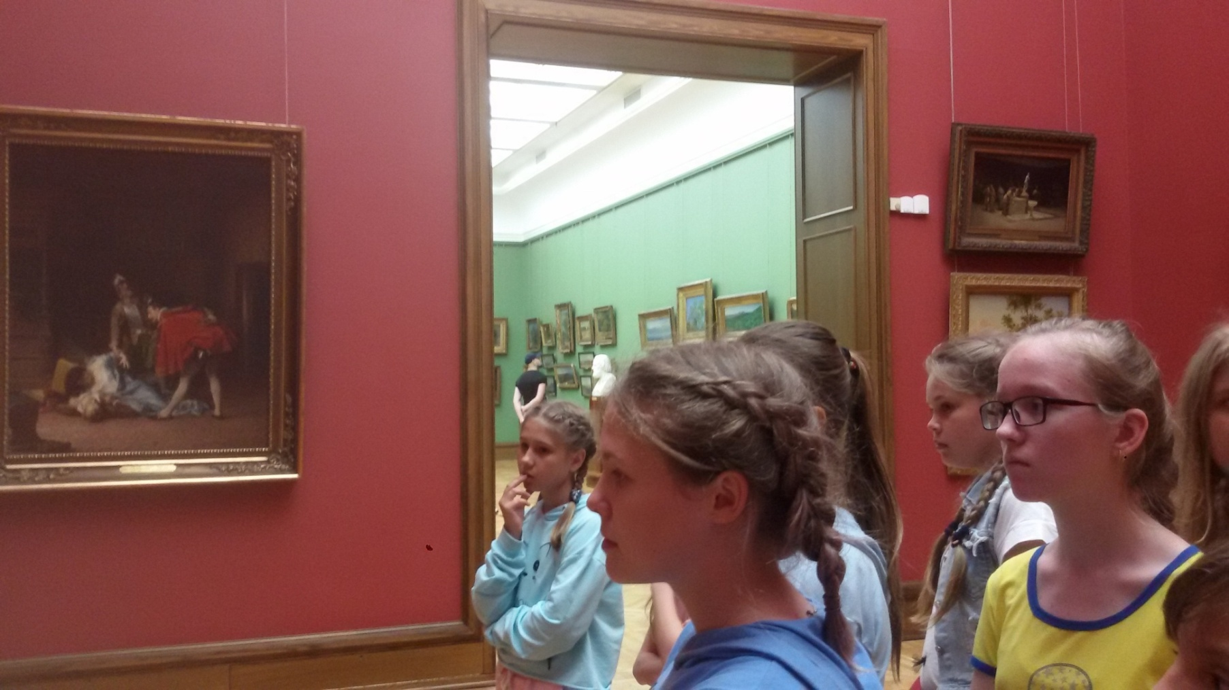
Очень интересной и познавательной была поездка нашего класса в Москву на экскурсию в Третьяковскую галерею

Slide 3
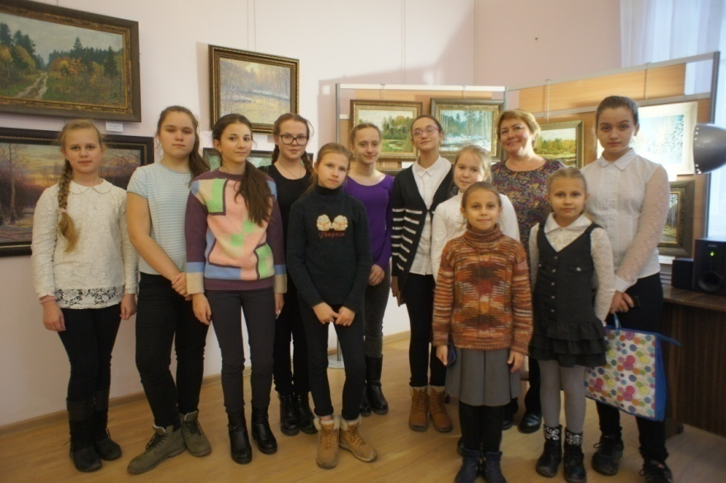
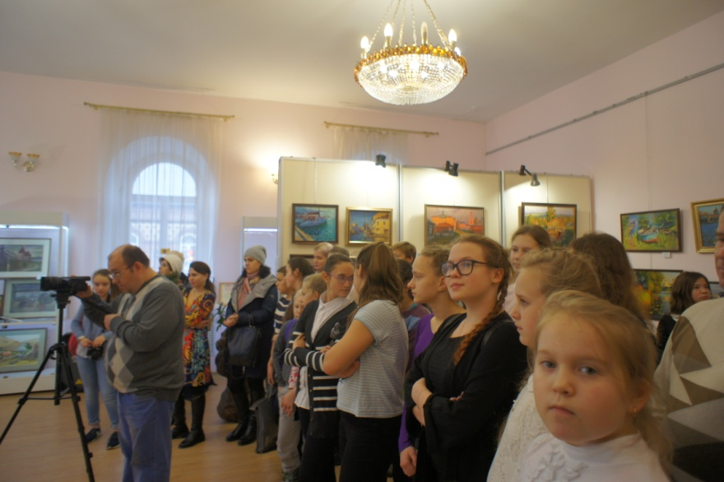
Любимым местом для посещения нашего класса всегда был и остается Историко-художественный музей, где всегда проводятся интересные встречи и экскурсии.

Slide 4
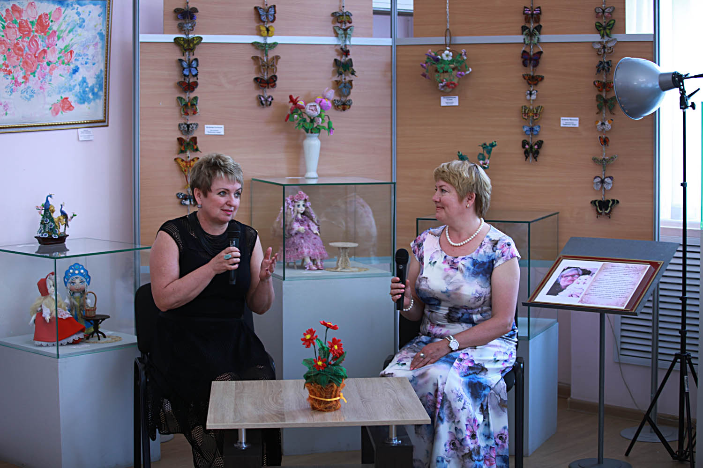
Участие преподавателя Алексеевой Е.А. в программе «Встречи в эфире. Моей России мастера»

Slide 5
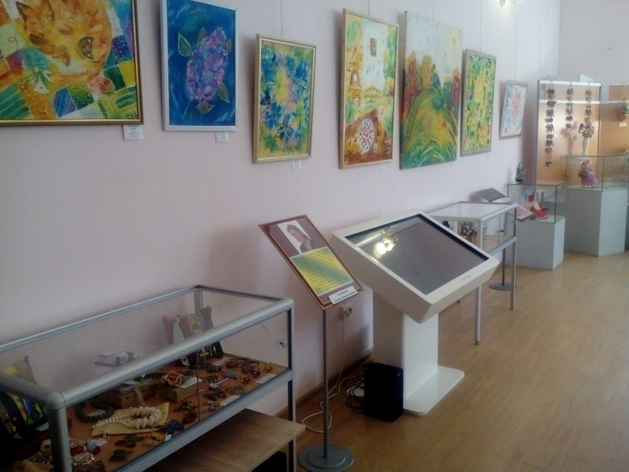
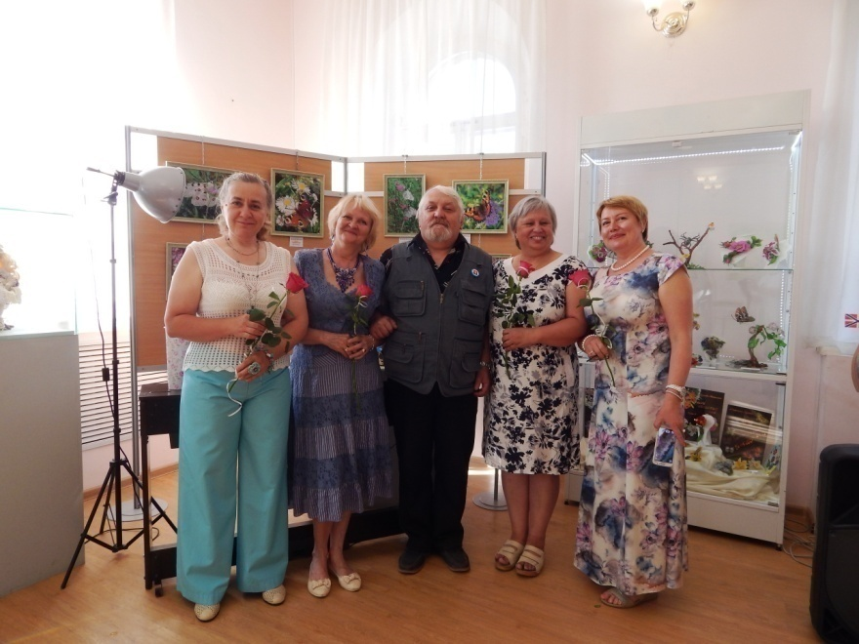
Стала традиционной ежегодная летняя выставка произведений мастеров декоративно-прикладного искусства, преподавателей и учеников Школы искусств в Историко-художественном музее

Slide 6

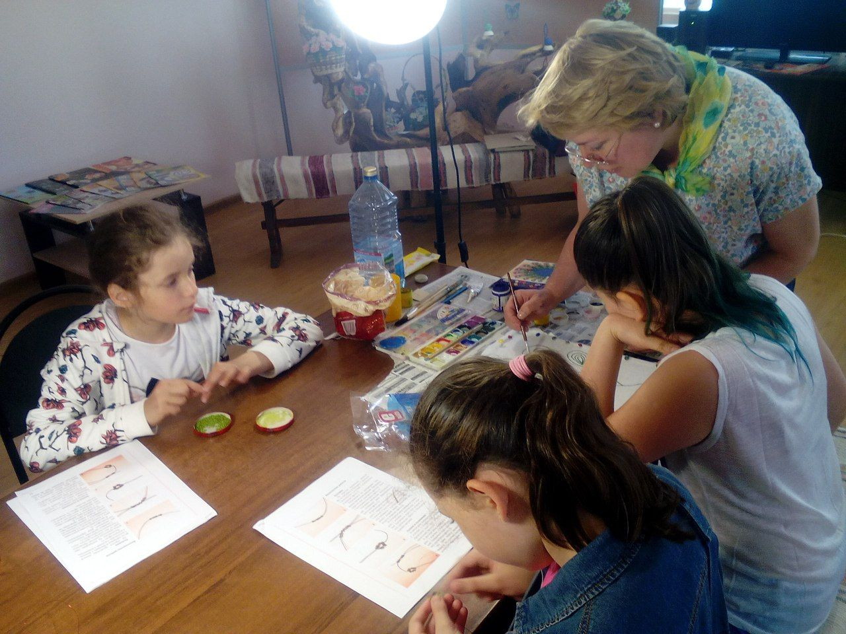
Творческие летние мастер-классы по росписи ткани очень нравятся детям и взрослым

Slide 7
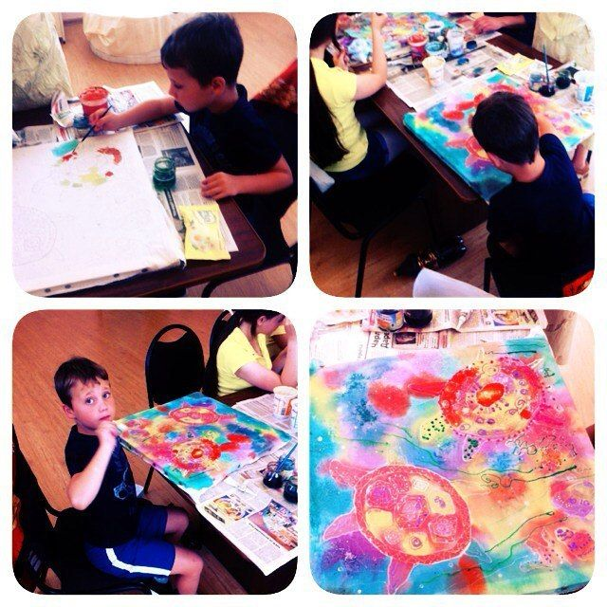
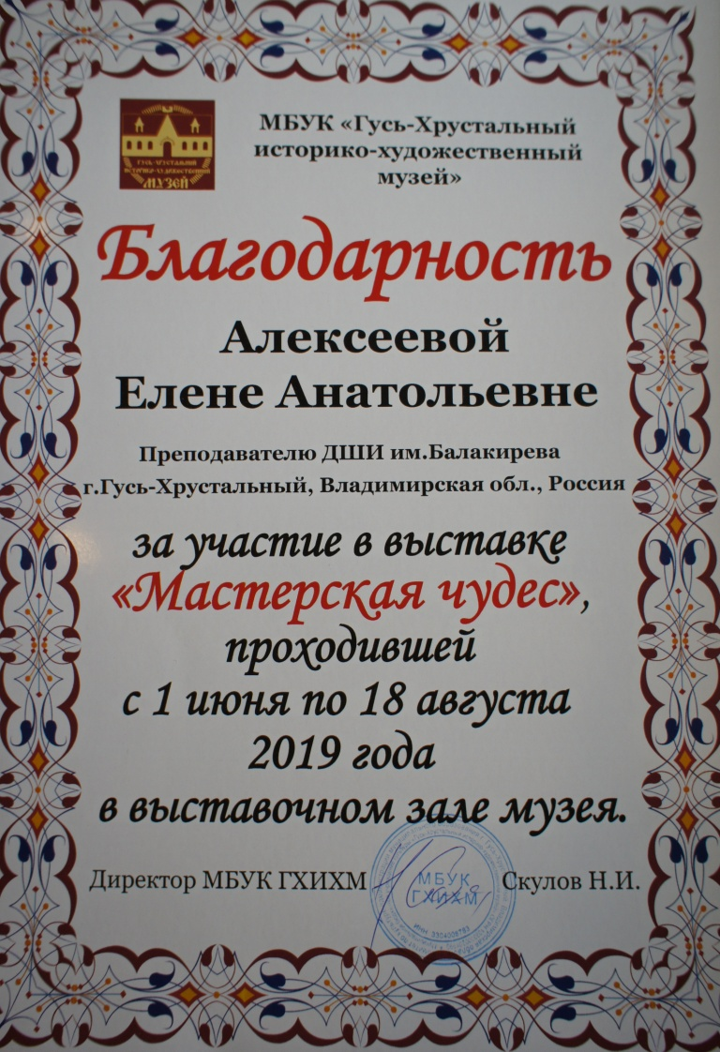

Slide 8
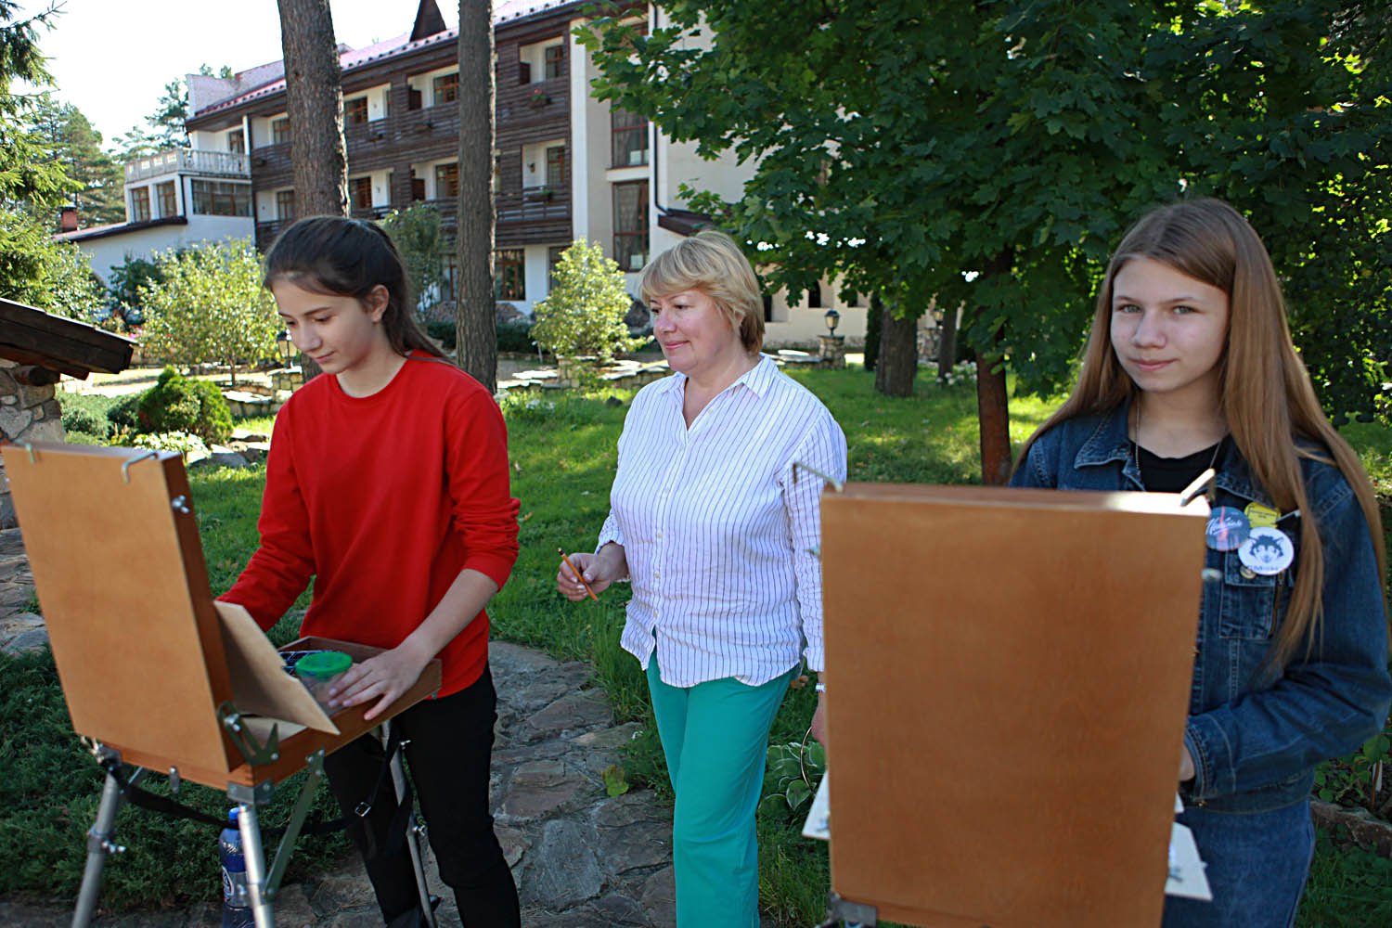
Творческая практика учащихся художественного отделения
Учащиеся очень любят пленэр - этюды на природе

Slide 9
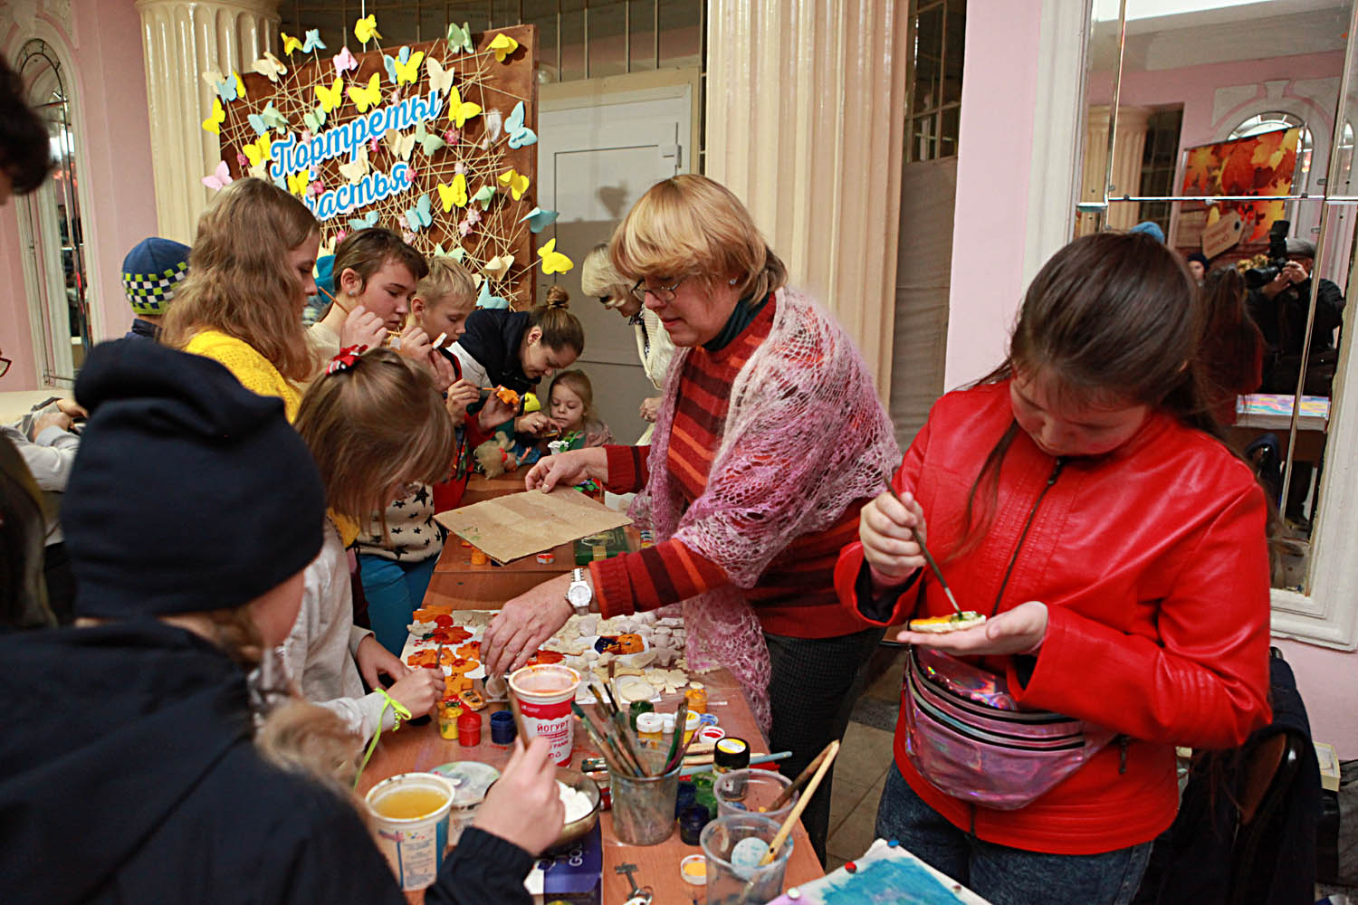
«Никита-гусятник»-замечательный праздник, в котором любят принимать участие все жители города и учащиеся школы искусств
Мастер-класс по росписи игрушек из соленого теста

Slide 10
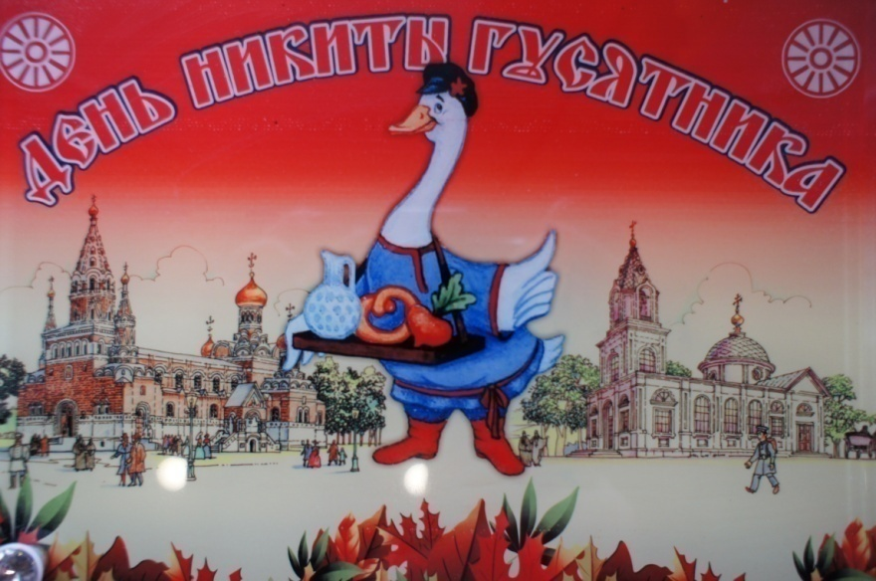
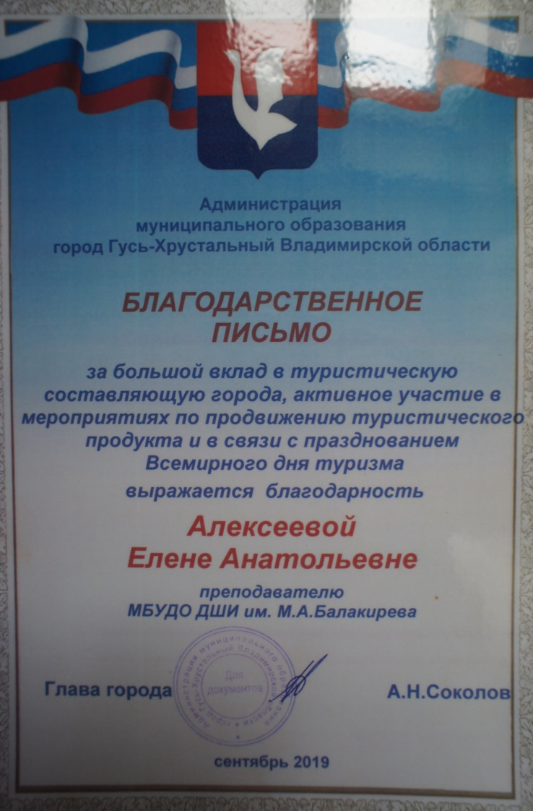

Slide 11
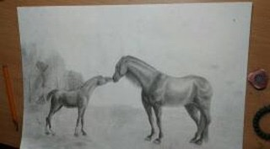
В этом году ученица нашего класса Болдина Анна приняла участие в Первом областном конкурсе «Художественный мир».
Ждем результат голосования жюри)
Болдина Анна, 15 лет.
«Нежность» (бумага, карандаш)

Slide 12
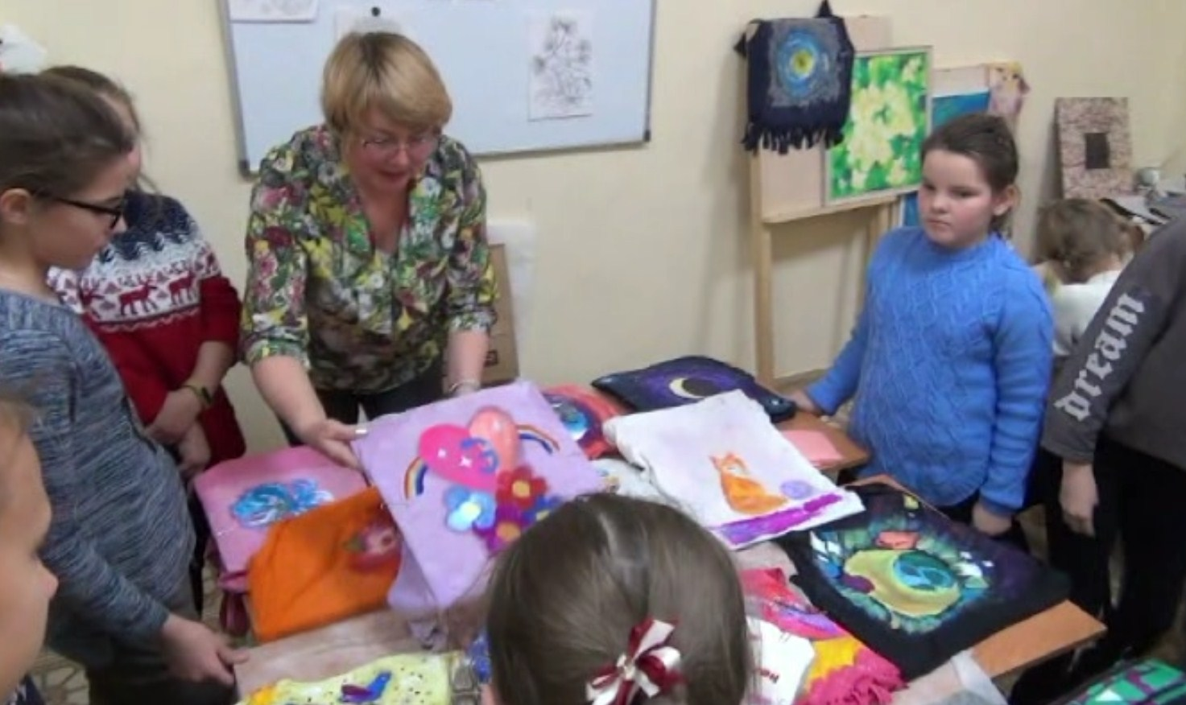
Участие в областном конкурсе «Открытый урок».
Тема урока: «Экосумка».
Роспись по ткани.
На уроке учащиеся научились сами расписывать сумки из ткани.

Slide 13
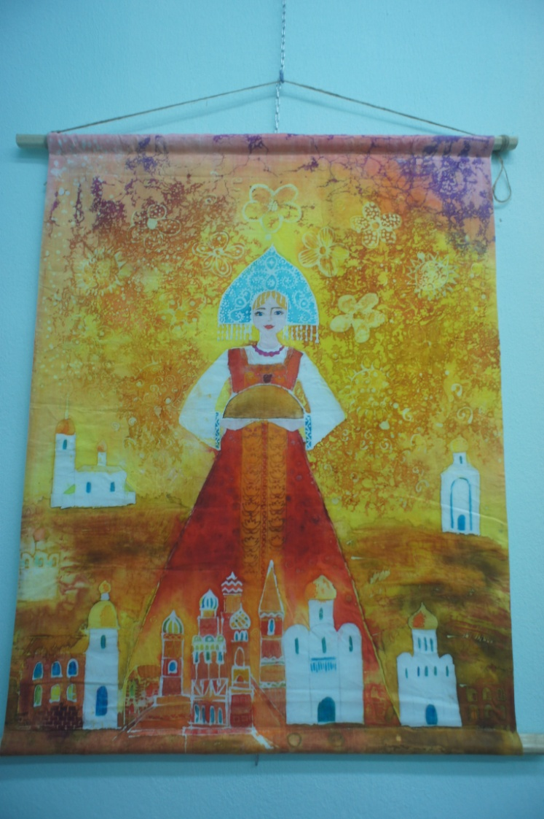
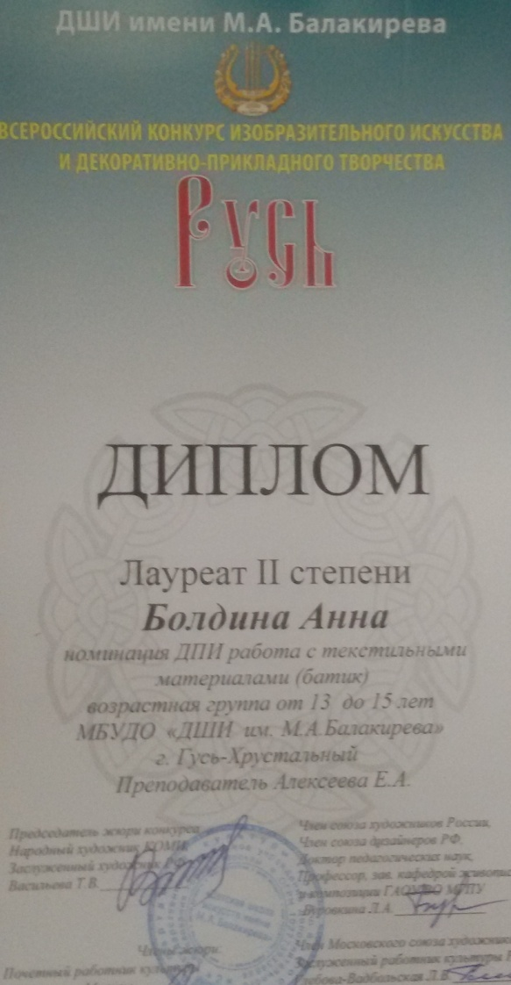
В этом году участвовали во Всероссийском конкурсе «Русь», ученица нашего класса Болдина Анна - лауреат 2 степени.
Работа «Русь величавая»(хлопок, горячий батик)

Slide 14
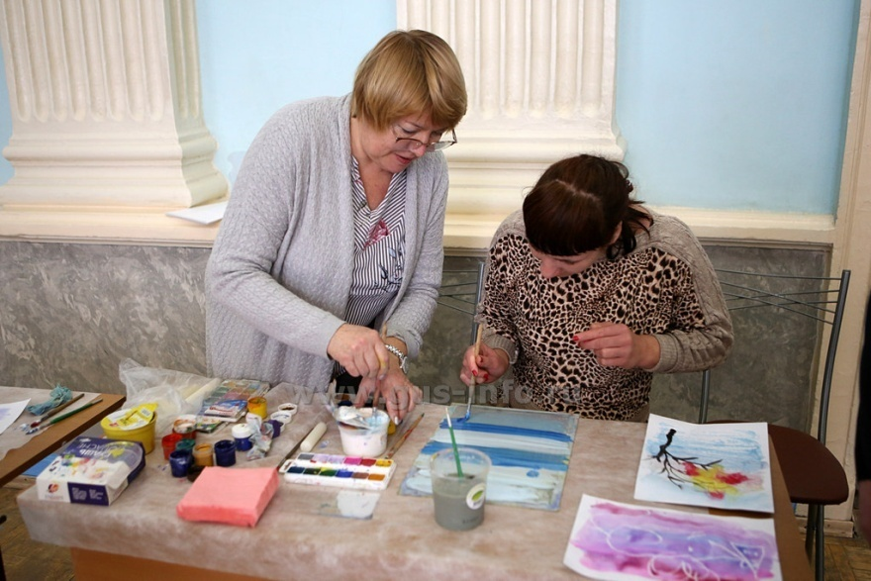
Международный День инвалидов
Мастер-класс по рисованию
технике «монотипия»
на мероприятии, посвященному Международному Дню инвалидов.

Slide 15
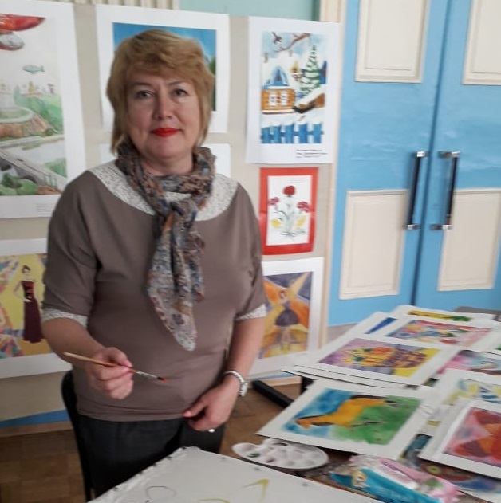
«Новогодняя карусель»
Участие в новогодней выставке-ярмарке,
проведение мастер-класса
по рисованию, объемной аппликации

Slide 16
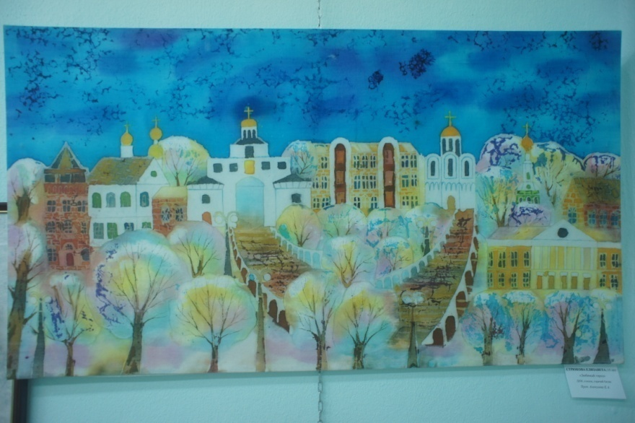
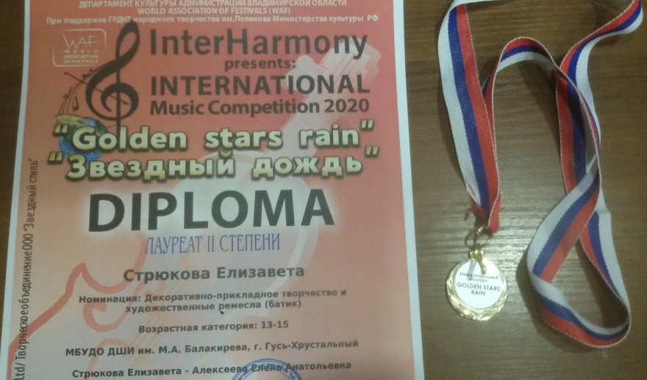
Участие в Международном конкурсе «Звездный дождь».
Елизавета Стрюкова - лауреат 2 степени.
Работа «Любимый город» (хлопок, горячий батик)

Slide 17
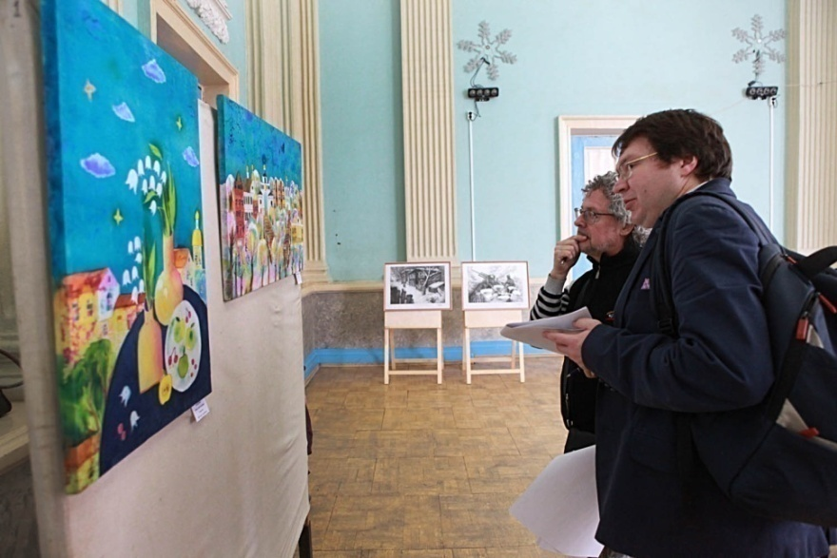
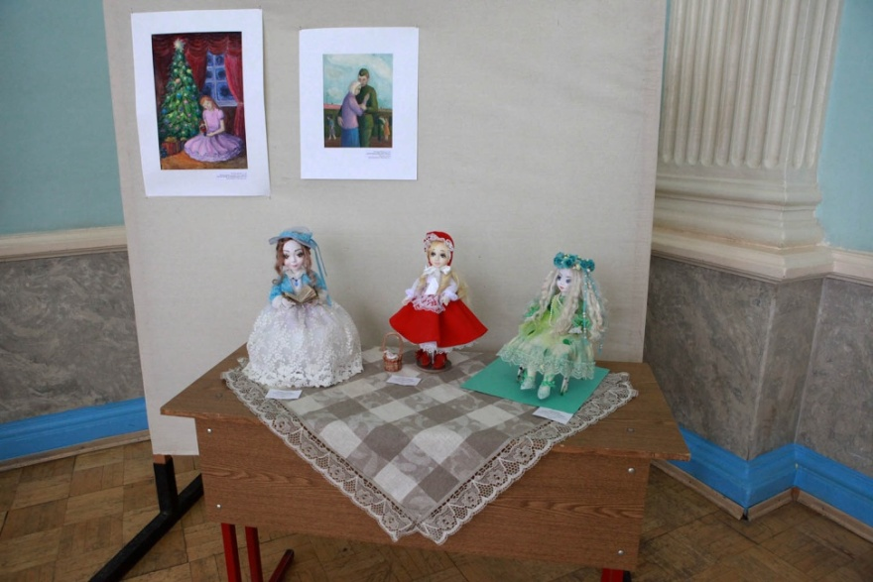
Алексеева Е.А.- лауреат 1степени конкурса «Звездный дождь»
Работы- «Ландыши» (шелк, горячий батик), «Лесная фея» (авторская кукла, материал-ладолл)

Slide 18
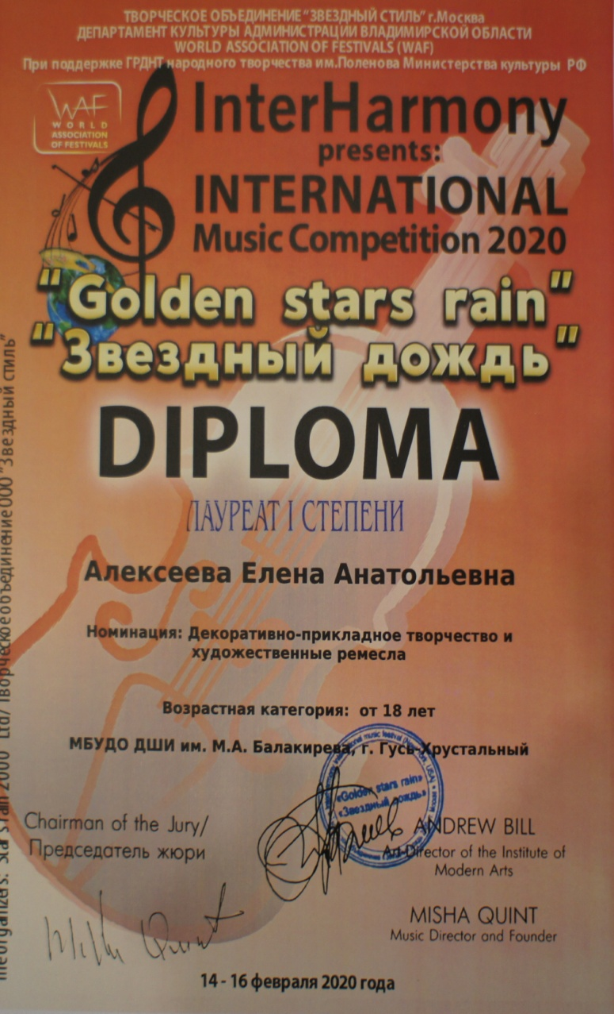
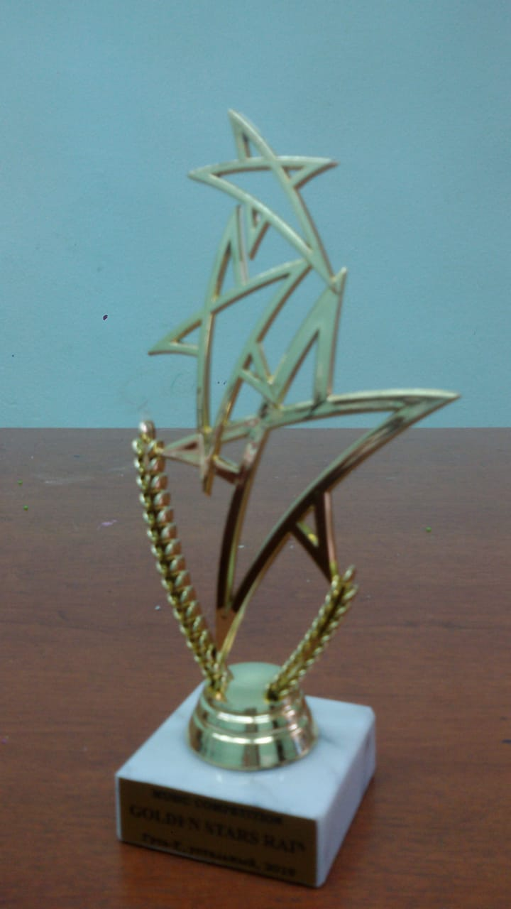

Slide 19
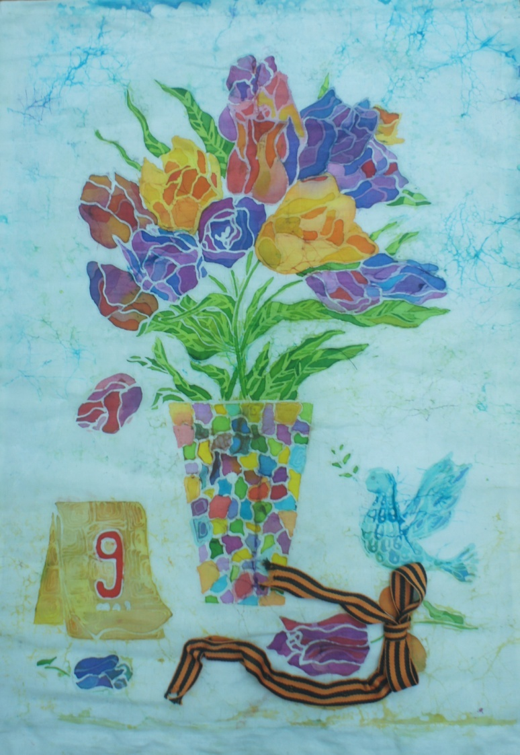
Ежегодно учащиеся нашего класса принимают активное участие в областном конкурсе «Натура и творчество».
Отправили работы, ждем результат)
Еремина Яна,13 лет.
«Букет для ветерана» (хлопок, горячий батик)

Slide 20
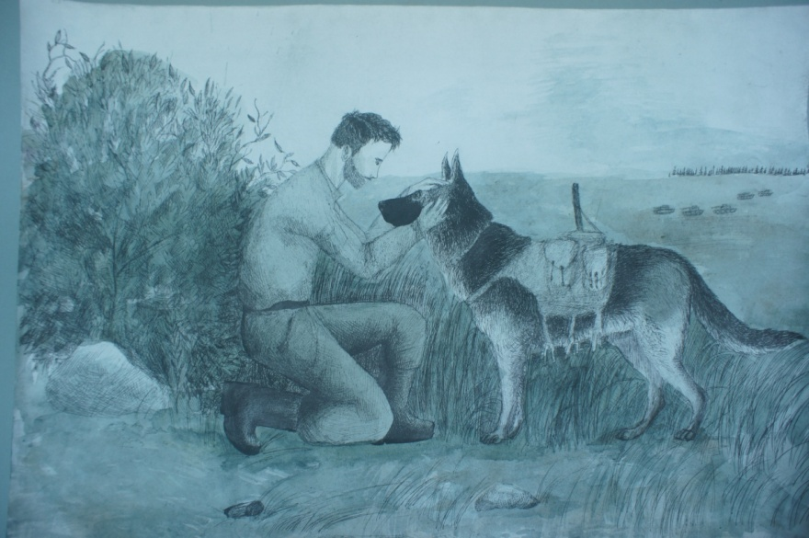
«Натура и творчество»
Анна Болдина, 15 лет.
«Последнее задание» (бумага тонированная, гелевая ручка)

Slide 21
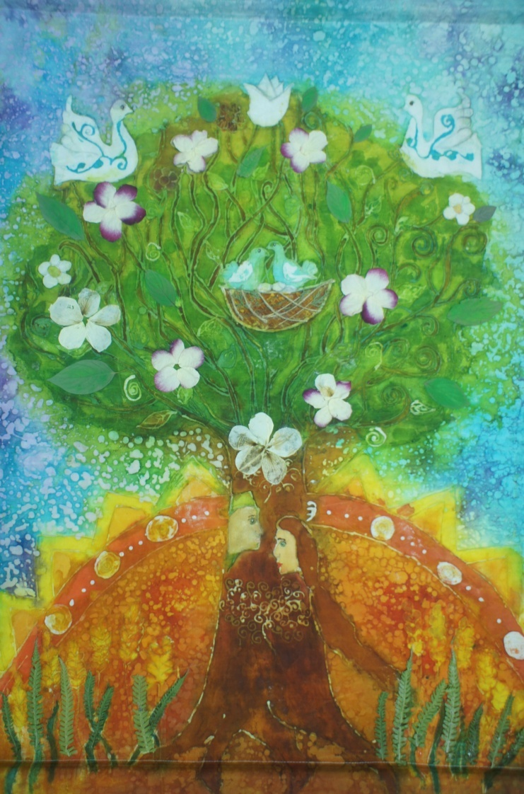
«Натура и творчество»
Калькова Ольга,13 лет
«Весна Победы.Древо жизни»(хлопок,горячий батик)

Slide 22
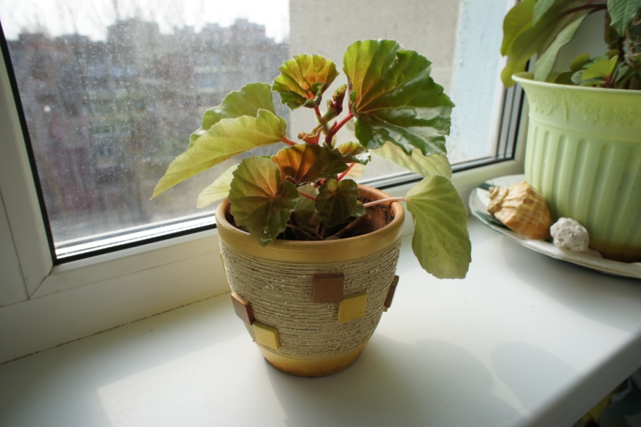
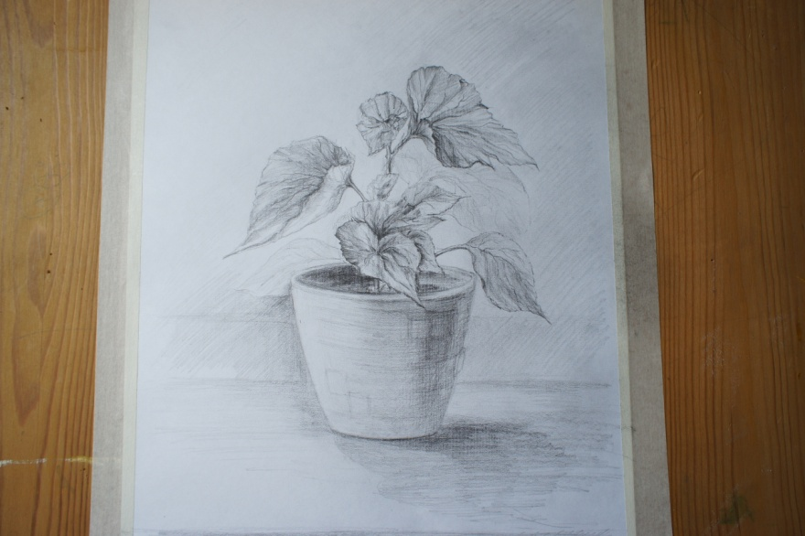
Дистанционное обучение
Неожиданным для нас оказался переход на дистанционное обучение. Но и тут мы справились, находя красоту в привычных предметах
«Рисунок комнатного растения»

Slide 23
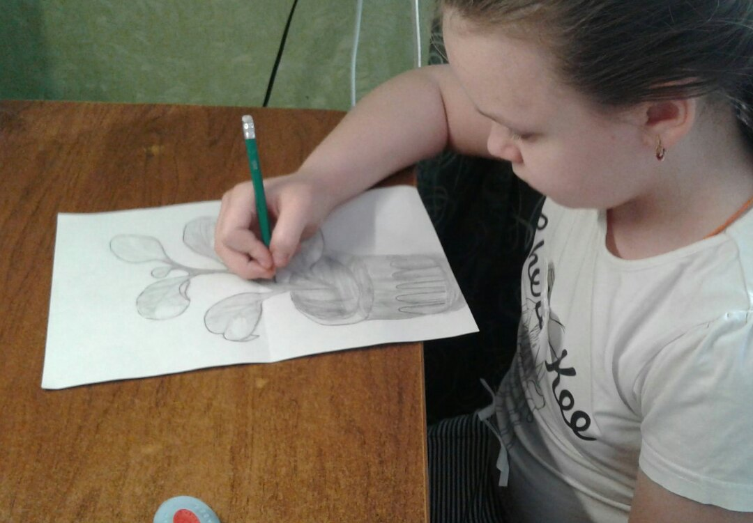
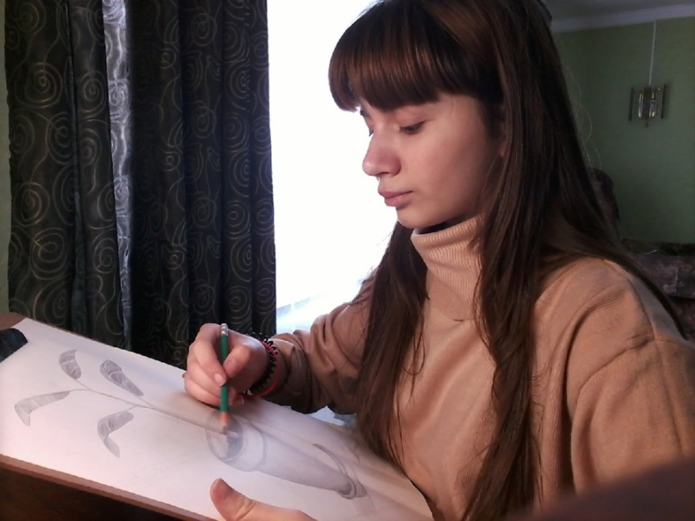
«Рисунок комнатного растения»

Slide 24
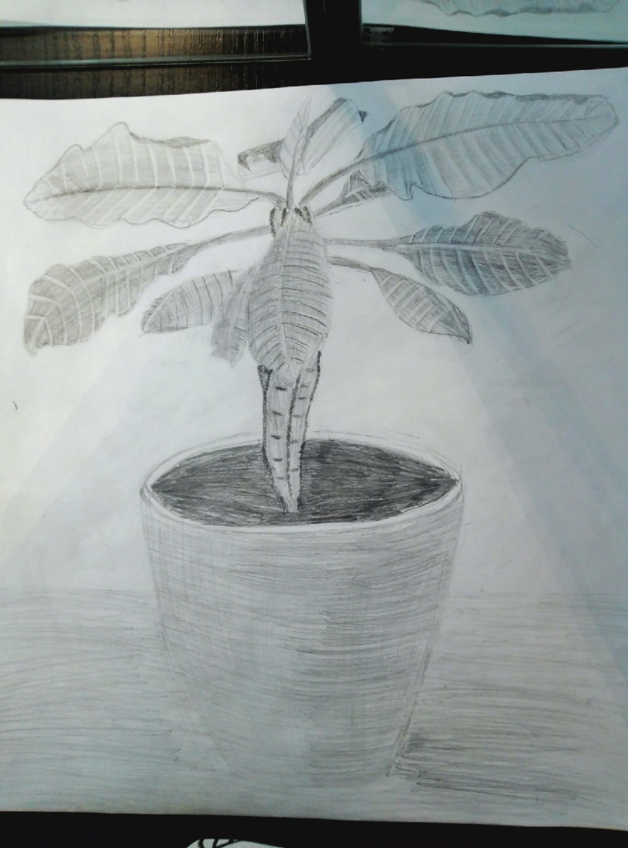
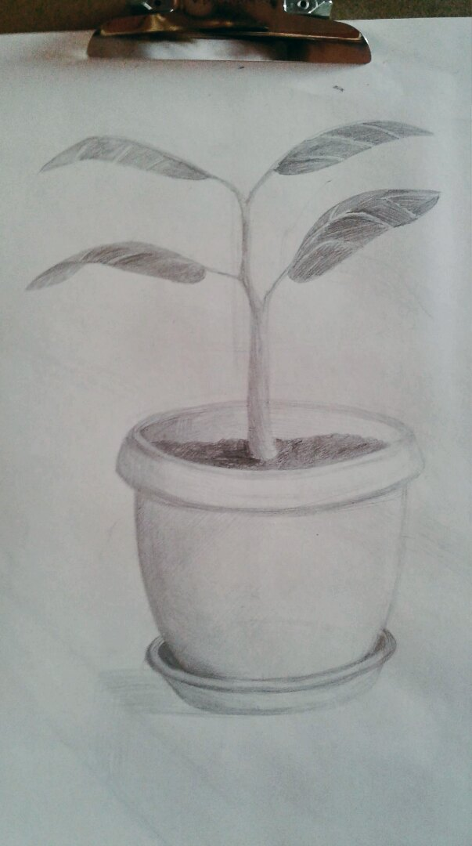
«Рисунок комнатного растения» работы учащихся

Slide 25
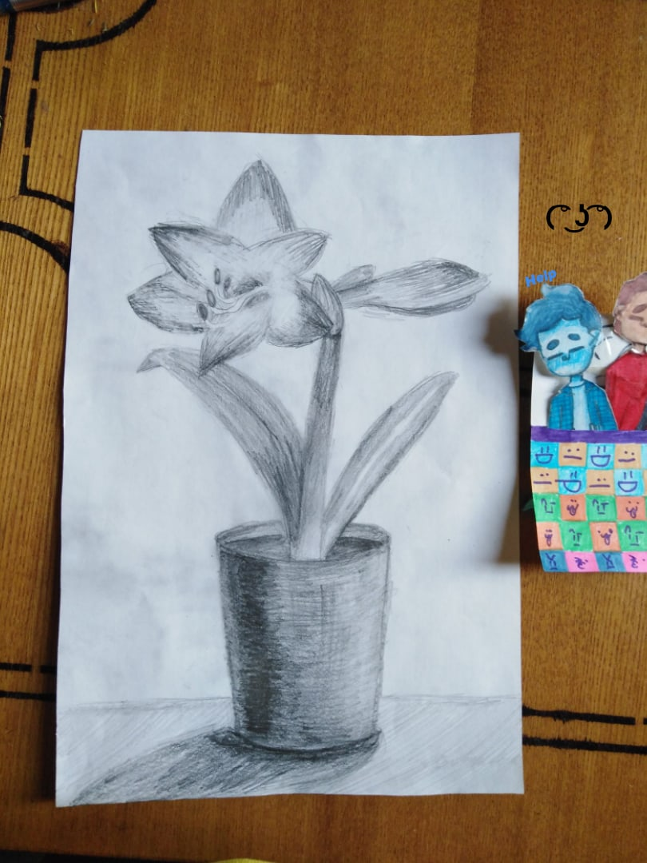
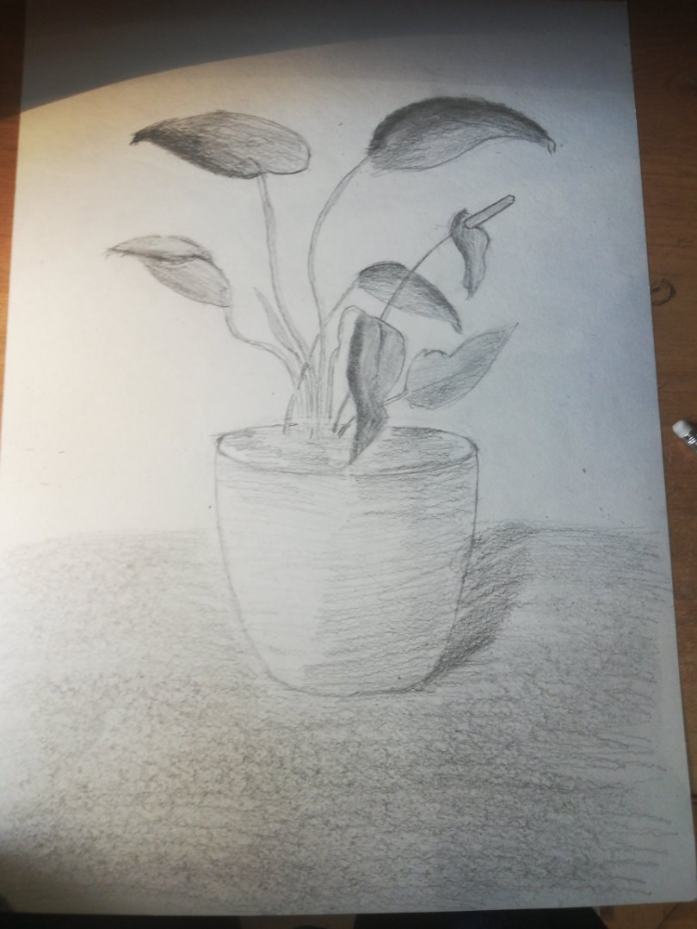
«Рисунок комнатного растения».Работы учащихся.

Slide 26
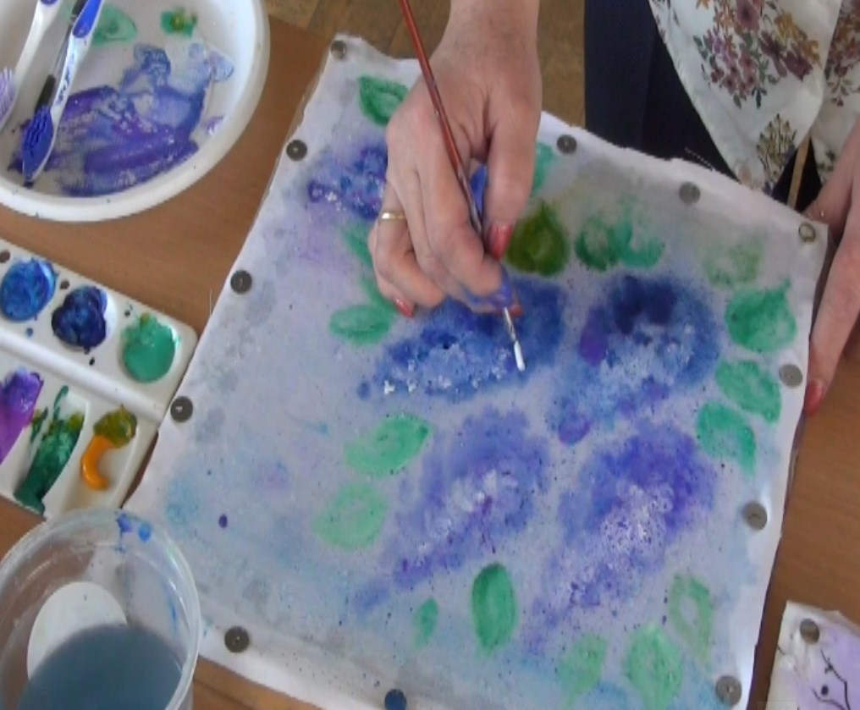
Урок на тему: «Сирень. Роспись по ткани»

Slide 27
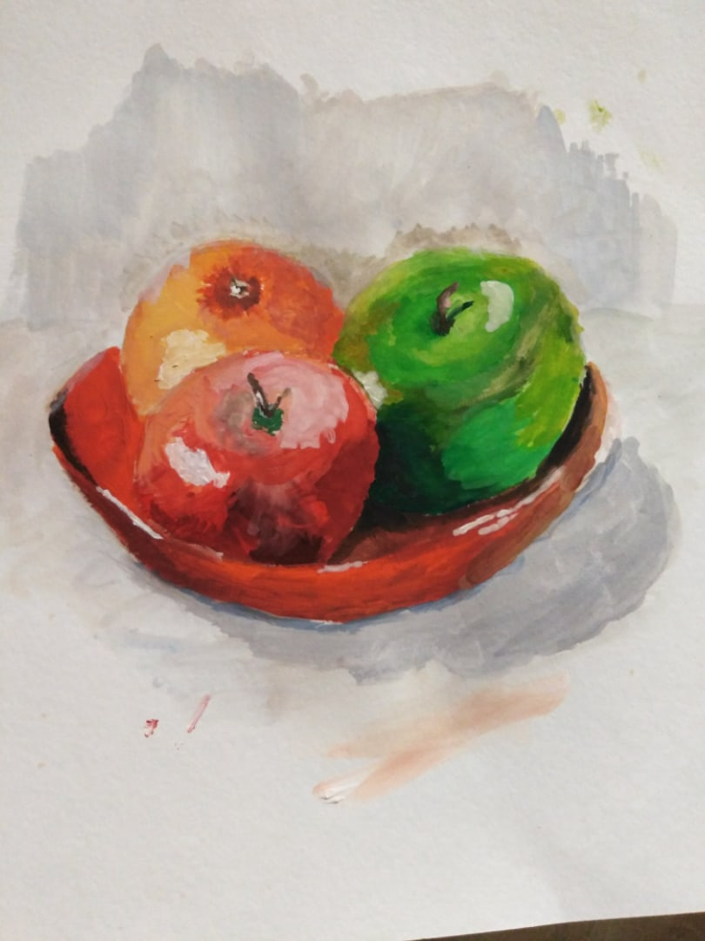
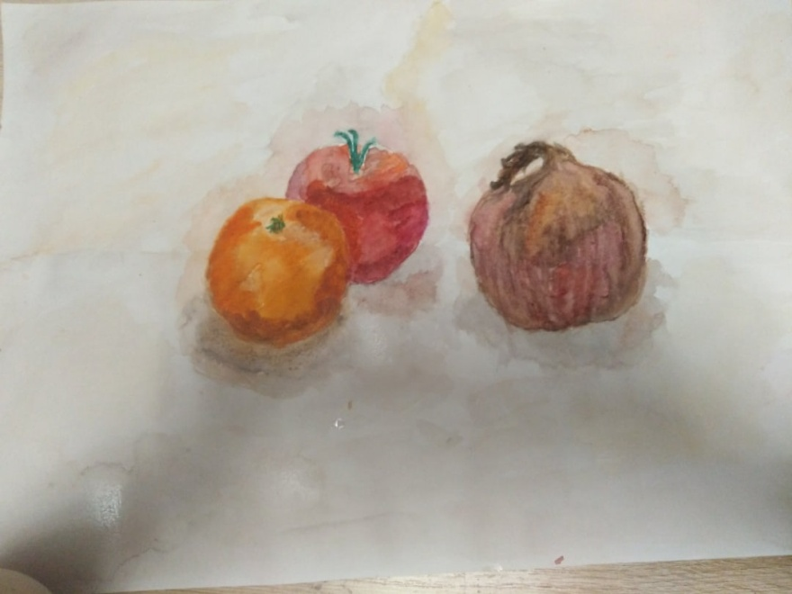
Натюрморты по живописи.
Работы Кальковой Оли, 13 лет

Slide 28
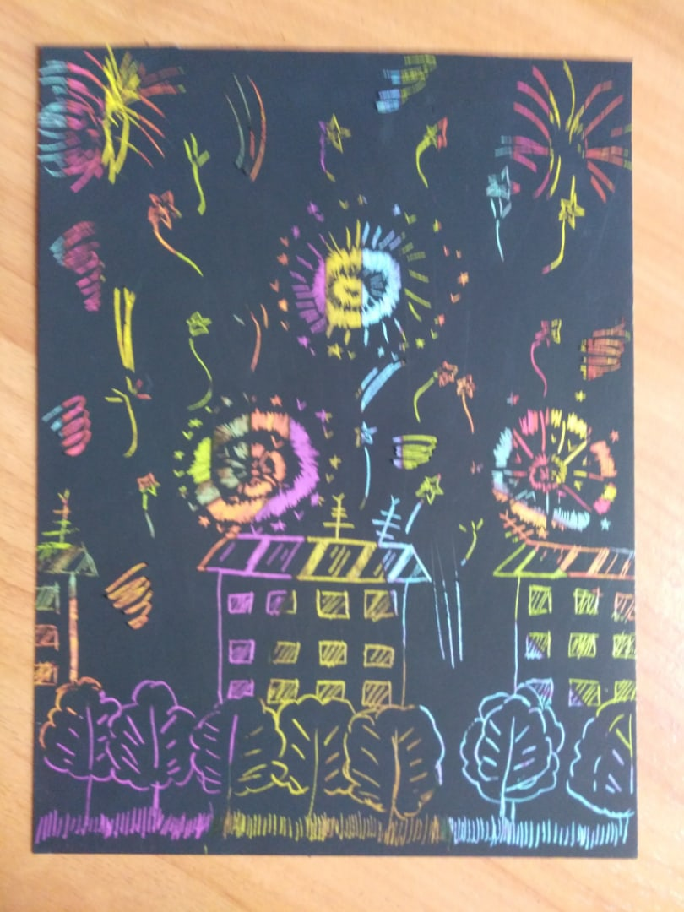
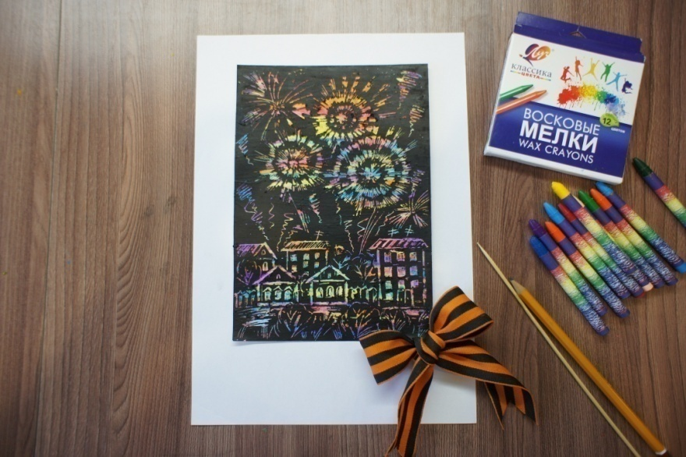
На дистанционном обучении осваивали с учащимися новые интересные техники, например, «граттаж»

Slide 29
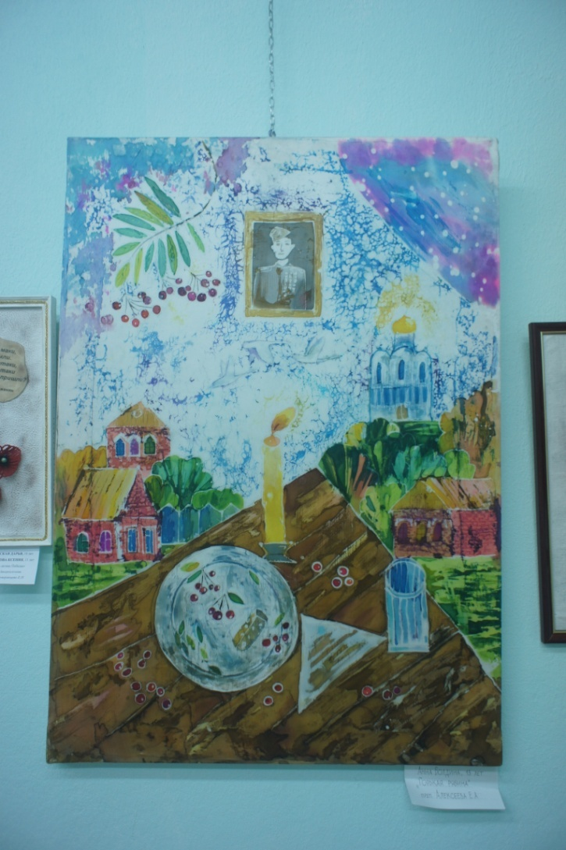
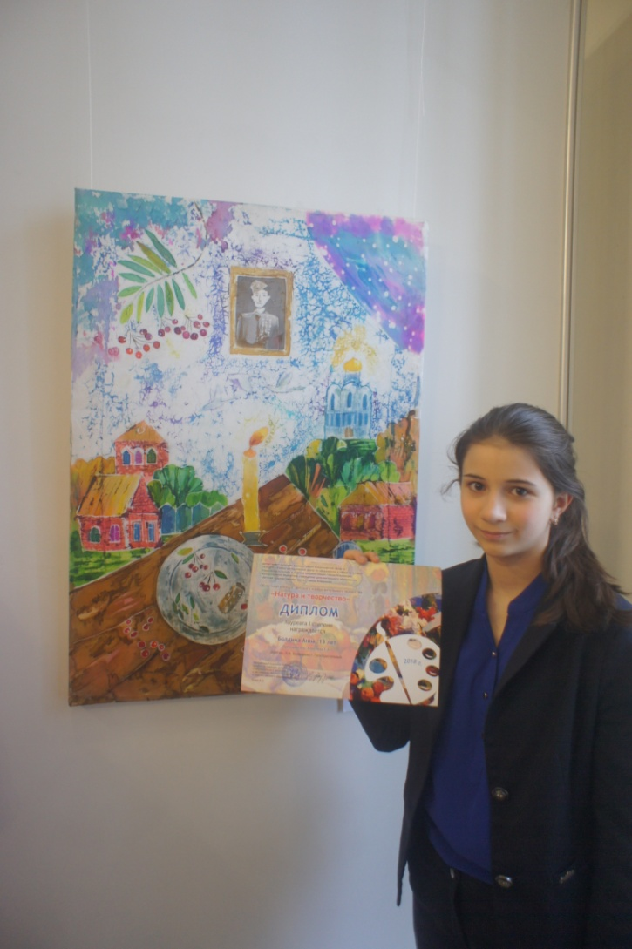
Участие в Акции «30 дней до Победы»
Анна Болдина. «Горькая рябина»
( 1место в номинации ДПИ конкурса «Натура и творчество»)

Slide 30
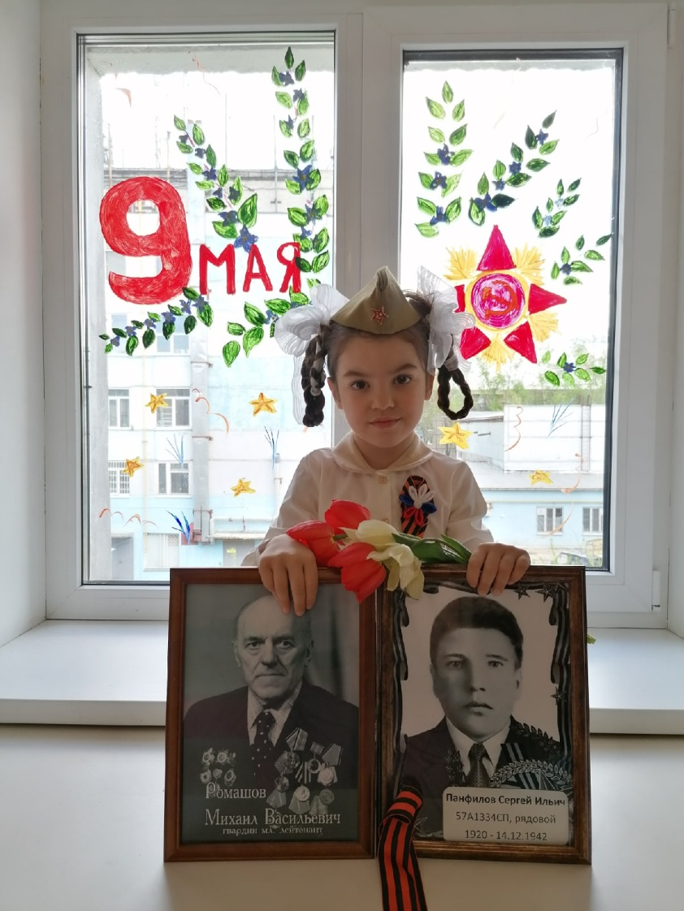
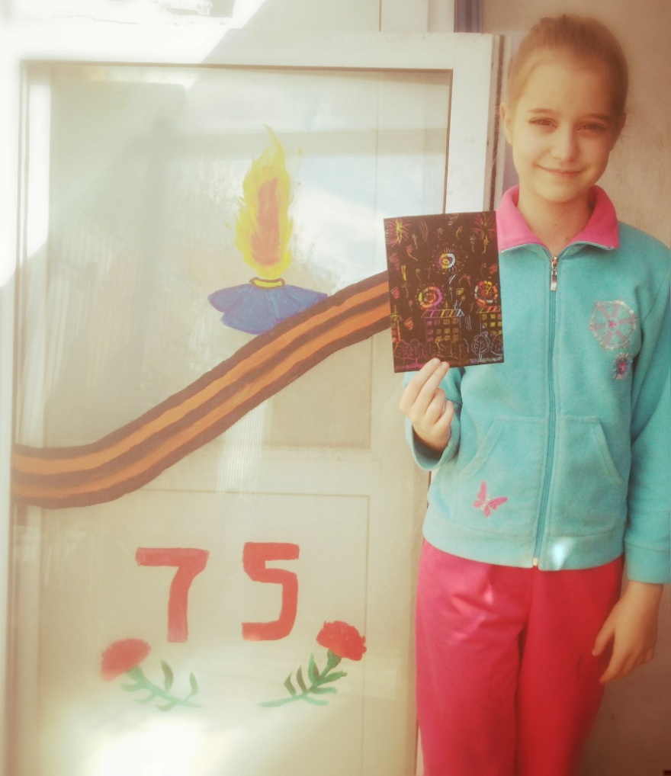
Участие в Акции «Окна Победы»

Slide 31
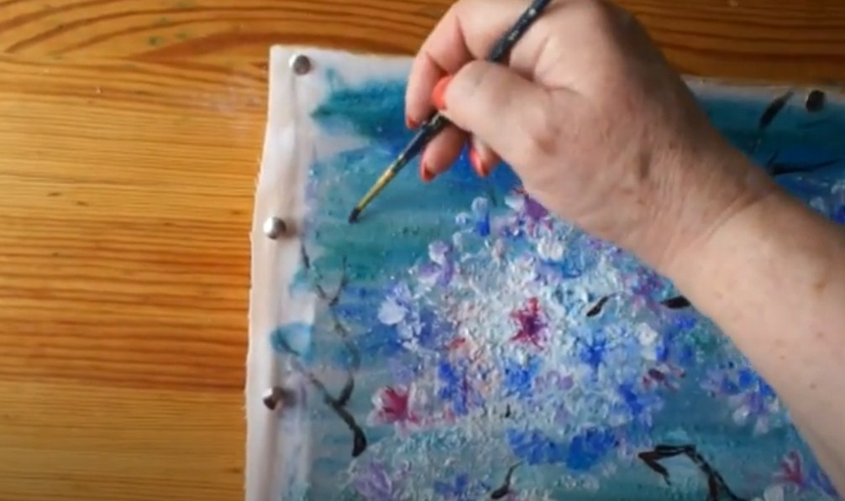
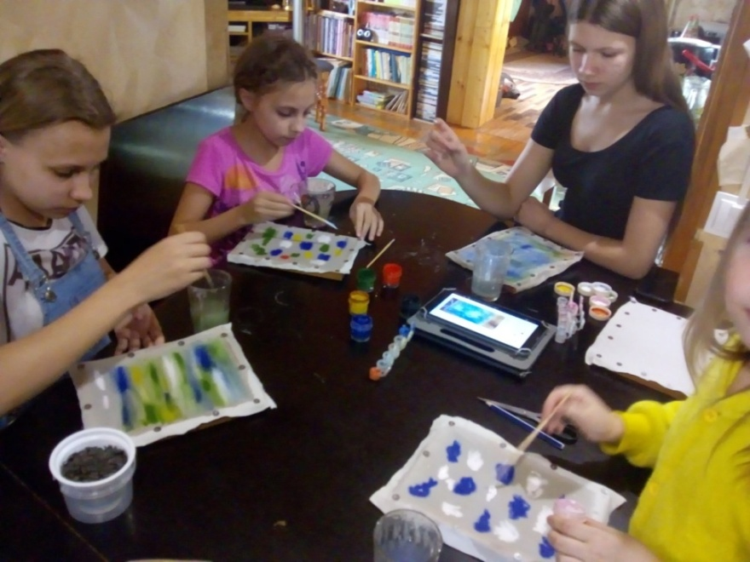
Урок «Веточка цветущей вишни. Роспись по ткани.»

Slide 32
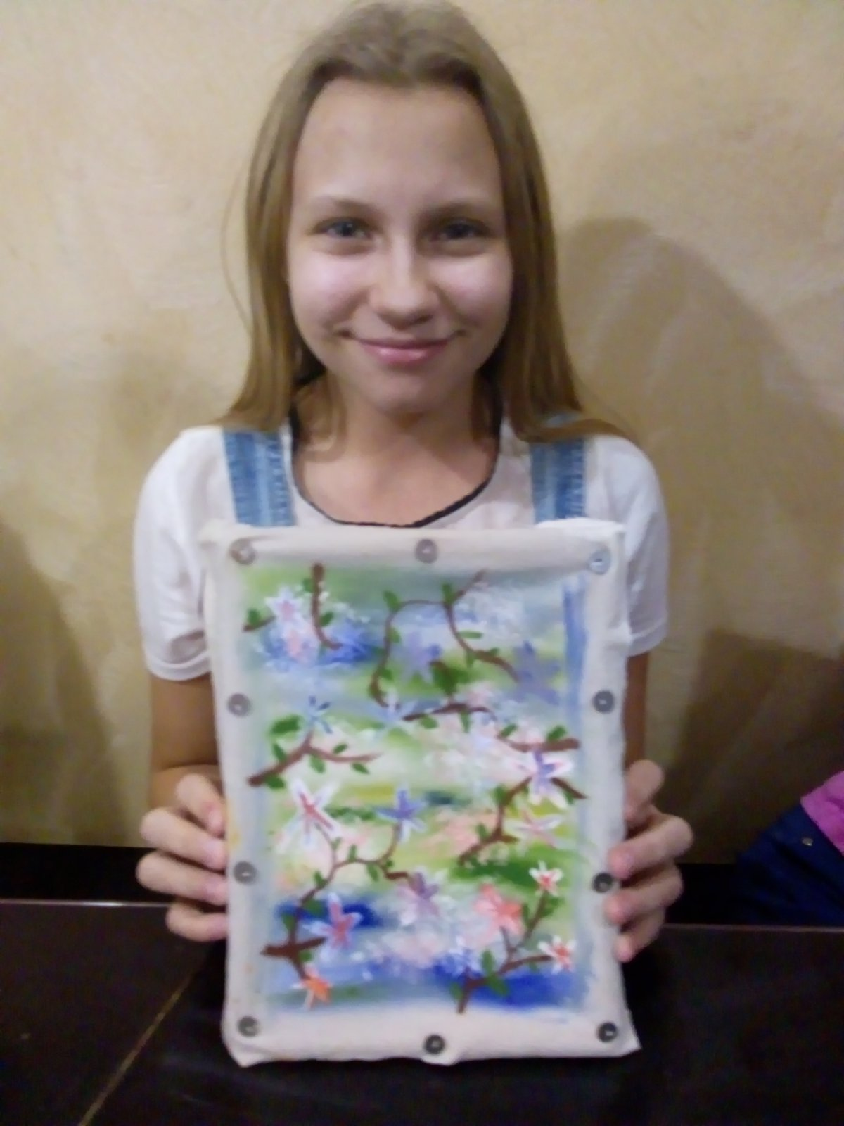
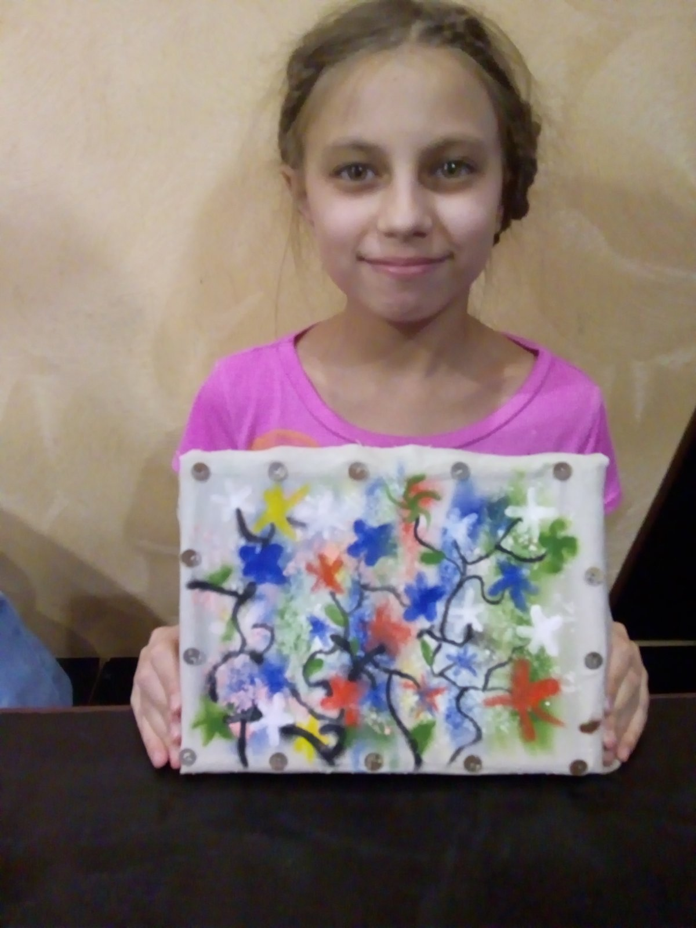
«Веточка цветущей вишни»

Slide 33
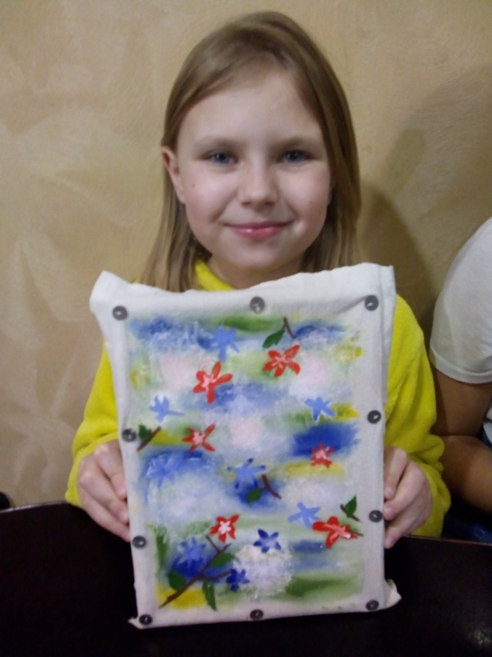

«Веточка цветущей вишни»

Slide 34

«Радость творчества»
Василиса, Варвара, Алена и Анастасия Шуваловы

